Slide 1
口腔颌面部间隙感染
----病例讨论
牡丹江医学院口腔系孙昊量

Slide 2
病历一
患者：赵xx 女 41岁
主诉：左侧面颊部肿胀４天
现病史：患者于四日前偶然发现眶下区肿胀，后肿胀区域迅速扩大，发展到整个左侧面部，有疼痛感。患者曾自服阿莫西林，并以青霉素、甲硝唑静滴，肿胀未见明显缓解。遂于今日前来我院求治。
检查：患者全身状况尚可。左右面部不对称，左侧面颊部肿胀明显，有压痛。左上４远中邻面龋坏，左上４叩痛（＋－），探痛（－），冷（－）： 左上23叩痛（＋＋），冷（＋）无明显龋坏，其中左上３牙冠已变色。

Slide 3
病历一

Slide 4
病历二
患者：钱XX 男 42岁
主诉：开口受限3天，伴有疼痛及肿胀。
现病史：右下颌第三磨牙三月前由于不能正常萌出而拔除，几周前病人在右侧下颌有轻度的不适，3日前发现开口受限，吞咽痛。今因不能开口进食，来我院就医。
检查：右侧第三磨牙舌侧远中及咽侧壁黏膜红肿，波动感（+），触痛（+），悬雍垂偏向左侧，开口度一横指。
辅助检查：X线片显示，右下颌第三磨牙位置牙槽窝空虚，伴有反应性近中骨硬化和远中骨溶解。

Slide 5
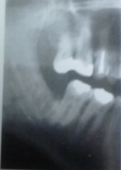
病历二

Slide 6
病历三
患者：孙XX 男 36岁
主诉：渐进性开口困难及右侧面部肿胀疼痛
现病史：患者于三周前发现右侧面后部出现一个坚硬隆起，两周前发现开口受限，并未影响进食，今发现进一步张口受限，不能进食，来我院就诊
检查：下颌角处坚硬隆起，表面感觉正常，右侧下颌升支前缘肿胀，触痛（+），右下颌第二磨牙和第三磨牙无活力，右下颌第三磨牙远中有7mm牙周袋。最大开口度为4mm。
辅助检查：右下颌第二磨牙牙根间骨吸收。

Slide 7
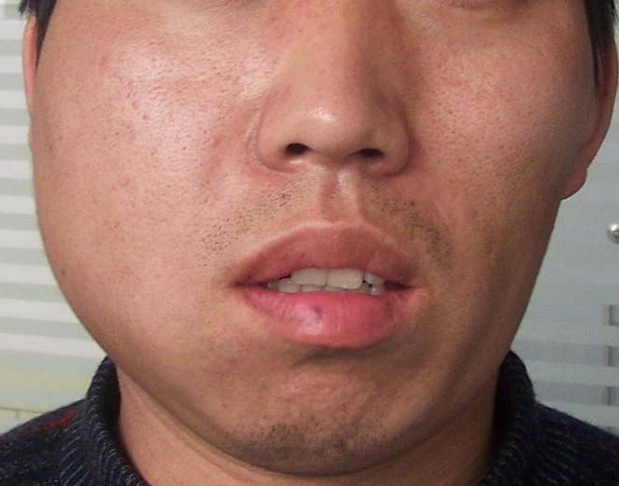
病历三

Slide 8
病历四
患者：李XX 男 58岁
主诉：右侧面部下颌外侧及内侧肿胀三周
现病史：长期有较严重龋病，三周前发现右侧下颌牙齿舌侧及颊侧肿胀，进而发展至右侧面下部肿胀，现要求诊治。
检查：右侧下颌第二、第三磨牙残根，下磨牙区前庭沟、下颌磨牙区舌侧、颊部红肿，波动感（+），触痛（+）前庭沟变浅呈隆起伏，内斜线不能触及，颊部皮肤肿胀发亮。
辅助检查：X线，右下颌第二、三磨牙残根，伴有根尖骨溶解，但没有骨质硬化。

Slide 9
病历五
患者：周XX 女 48岁
主诉：高烧，头疼，张口受限两周
现病史：三周前为诊断三叉神经痛，行口外注射法下颌神经阻滞麻醉，两周前发现张口轻度受限，今张口受限加重，高烧，头疼，要求诊治
检查：开口度一横指，颧弓上下及颌后靠上部微肿，压痛（＋－）
辅助检查：血常规 WBC 25×10^9/mm2 ↑

Slide 10
病历六
患者：吴XX 男 3岁
主诉：右侧下颌区肿胀，哭闹，不肯进食2日（父母代述）
现病史：一周前上呼吸道感染，2日前哭闹不肯进食，左侧下颌区肿胀，今要求诊治。
检查：右侧下颌下区丰满，皮肤红充血、发红发亮，波动感（+），凹陷性水肿（+），压痛（+）下颌下淋巴结肿大

Slide 11
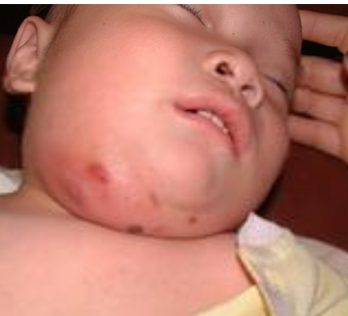
病历六

Slide 12
病历七
患者：郑XX 男 26岁
主诉：张口困难，吞咽困难3日
现病史：左侧下颌磨牙疼痛3周，3日前发现张口受限，伴随吞咽困难，今日加重，来我院就诊。
检查：张口度二横指，左侧下颌第二磨牙深龋穿髓，扣痛（+），无第三磨牙，翼下颌皱襞肿胀、压痛（+），波动感（—）。

Slide 13
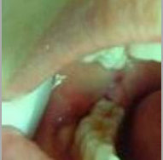
病历七

Slide 14
病历八
患者：王XX 男 52岁
病史：因左侧腮腺区肿痛伴发热12天，加重伴呼吸困难1天，于2006年7月19日以咬肌间隙、翼下颌间隙、颌下间隙感染收入院。起病以来在本单位医院按“腮腺炎”给克林霉素、病毒唑及地塞米松静滴无效。入院时体温38 ℃，左侧腮腺、颌下、口底区弥散性肿胀，皮肤红亮，触有凹陷性水肿，张口度1 cm。于7月20日行左咬肌间隙及颌下间隙感染切开引流术。术中有大约15 ml黑褐色、恶臭脓液溢出，（下页）

Slide 15
病历八
脓液送细菌培养。术后先给阿奇霉素0.5 g、替硝唑注射液0.8 g 静滴 1次/d。术后体温上升至39.0 ℃～39.5 ℃，呼吸困难进行性加重，21日气管切开术。面部肿胀波及对侧和颈区。
辅助检查：血常规：WBC 28.91×109/L，N 0.889。
CT：双侧腮腺区、下颌升支内外侧、口底、咽旁以及气管旁间隙、颈部软组织多间隙液性区域。

Slide 16
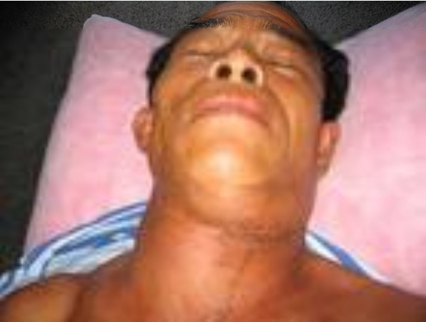
病历八

Slide 17
谢谢观赏

